Slide 1
SERVERLESS
Miguel Zablah

Slide 2








Monolithic
Server-sided
Toda la lógica la maneja el servidor.
Responsabilidad de código, sistema operativo y máquina.
Browser
App
SQL

Slide 3
MVC
Server and Client sided
La lógica de vista o presentación se maneja desde cliente
La lógica de negocios en el Server
Separación de responsabilidad, pero no de equipo
View
Model
Controller
Client
App
SQL

Slide 4
SPA
Server and Client are Separated
Arquitectura muy parecida a MVC
Creación de API, que solo entrega datos (JSON)
Front-end se encarga de navegación y presentación
Se delega mucho procesamiento al cliente
Server
HTML
CSS
JavaScript
Client
App
SQL

Slide 5
Containers
Microservices
Se separan las clases/servicios en diferentes proyectos
Se acuerda un protocolo de comunicación entre servicios
Cada servicio es responsable de su si mismo
Front-end
Api
Server
API
Service
Service
Service
Service
Service
Client
DB

Slide 6
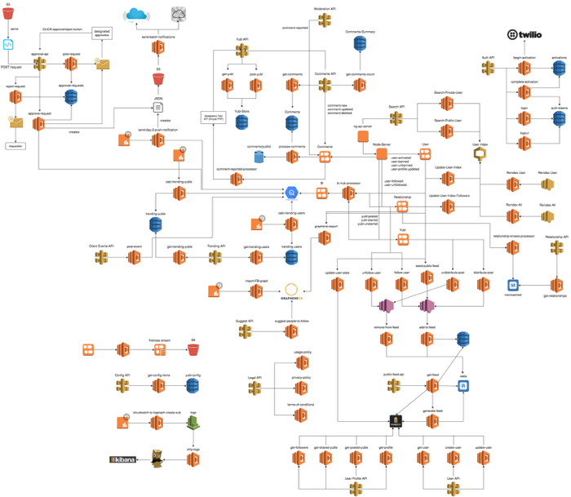
Serverless
Serverless
Corren funciones o servicios con un solo propósito
Se pierde el concepto de servidor
Se elimina la responsabilidad del ambiente y el escalamiento
El front-end se puede comunicar a varios servicios
No hay limitante de lenguaje de programación
λ
API Gateway
DynamoDB
λ
λ
MySQL
λ

Slide 7
AWS Services
Lambda
API Gateway
RDS
DynamoDB
S3
Route 53
CloudFront
CloudFormation
Kinesis Stream
Kinesis Analytics
IAM
Cognito
CloudWatch
EC2

